Slide 1

MongoDB
CRUD Operations
Contact :
michael@dohrm.fr

Slide 2
Présentation

Slide 3
Généralité
MongoDB : Base de donnée orienté Document et non relationnel
NoSQL, non ACID (atomicité, cohérence, isolation, durabilité)
Document : unité de base : peut-être ajouté, modifié, supprimé
Ils sont contenus dans des Collections réunies en base de données
Une même collection peut contenir des types de documents différents.
Un document est un ensemble de clé / valeurs
Les valeurs peuvent-être des primitifs, des dates, d’autre document ou des tableaux de valeurs
Le document est stocké au format Bson (Json typé et binaire)

Slide 4
Exemples de Documents
{
"title": "Starwars : New Hope",
"year": 1977
}
{
"name": "Harrison Ford",
"birth": 1942,
"knownFor": [
{
"title": "Indiana Jones : Raiders of the Lost Ark",
"year": 1981
},
{
"title": "Star Wars : New Hope",
"year": 1977
}
]
}

Slide 5
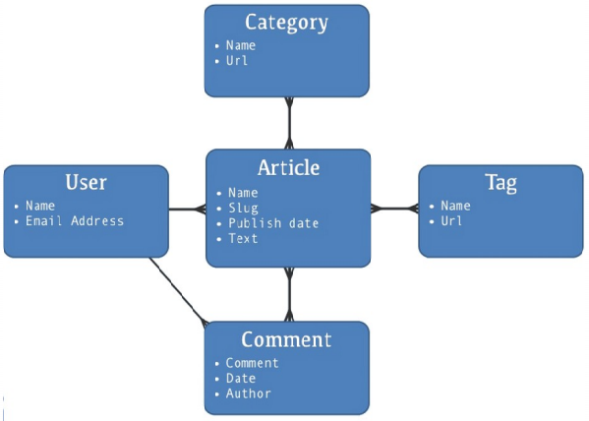
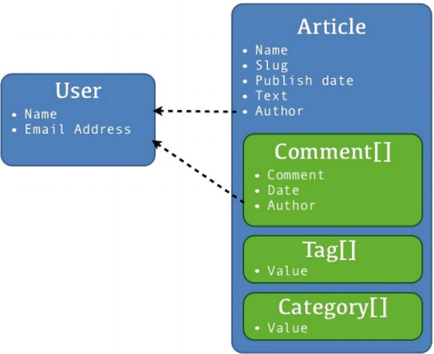
Généralité
Pas de jointure

Slide 6
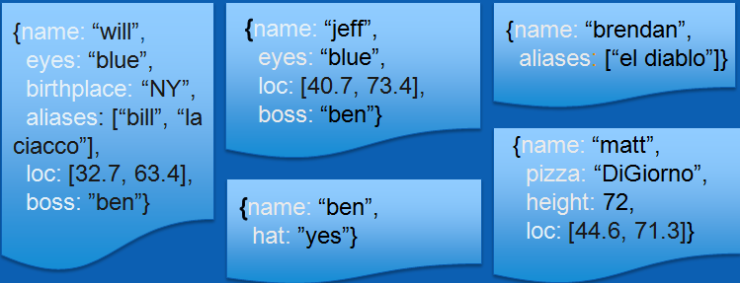
Généralité
Pas de schéma
Pas de transaction
Cependant modification atomique sur un document

Slide 7
Généralité
Réplication (via Replica Set)
Haute disponibilité (via réélection du master)
Minimum 3 nœuds : 1 master, 2 slaves.
Préférences de lecture configuré au niveau du client

Slide 8
Recherche

Slide 9
Recherche
Rechercher tout les document d’une collection :
db.collection.find($query, $projection)
Rechercher le premier document de la collection :
db.collection.findOne($query, $projection)
$projection n’est pas requis, permet de limiter les champs ramener après exécution.
Par défaut le champ _id est systématiquement remonté
Les opérations sont soit d’exclusion, soit d’inclusion, on ne peu pas combiner les deux (sauf pour _id)
Exemples :
db.movies.find()
db.movies.find({ genres: 'Action’ })
db.movies.find({ genres: 'Action' }, { title: 1, year: 1 })
db.movies.find({ genres: 'Action' }, { title: 0, year: 0 })
db.movies.find({ genres: 'Action' }, { title: 1, year: 1, _id: 0 })

Slide 10
Pagination, tri et count
Count
db.collection.count($query)
Changer l’ordre de tri (1 = ascending, -1 = descending)
db.collection.find($query).sort($sort)
Exemple : db.movies.find({ genres: 'Action’ }).sort({field1: 1, field2:-1})
Limiter le nombre d’éléments retourné (dans le sens de tri)
db.collection.find($query).limit(size)
Prendre les éléments à partir d’un certain index.
db.collection.find().skip(offset)
Combinaison d’opérateur (pagination + tri)
db.movies.find({ genres: 'Action’ }).sort({rating:-1}).limit(10).skip(0)
Notes:
Le retour de db.collection.find($query, $projection) est un curseur, il existe des méthodes additionnel sur se curseur.

Slide 11
Comparateur
Égale à (==).
Directement la valeur ou $eq
Exemples :
db.movies.find({ year: 2004 } })
db.movies.find({ year: { $eq: 2004 } })
Différent de (!=).
$ne
Exemple : db.movies.find({ year: { $ne: 2012 } })
Égale à l’un des éléments d’un tableau.
$in
Exemple : db.movies.find({ year: { $in: [ 2012, 2013 ] } })
Différent de tout les éléments du tableau.
$nin
Exemple : db.movies.find({ year: { $nin: [ 2012, 2013 ] } }

Slide 12
Comparateur
Supérieur à (> et >=)
$gt pour > et $gte pour >=
Exemples :
db.movies.find({ year: { $gt: 2004 } })
db.movies.find({ year: { $gte: 2004 } })
Inférieur à (< et <=)
$lt pour < et $lte pour <=
Exemples :
db.movies.find({ year: { $lt: 2012 } })
db.movies.find({ year: { $lte: 2012 } })
Entre (a1 < x < a2)
Combinaison des opérateurs $gt(e) $lt(e)
Exemple
db.movies.find({ year: { $gt: 2004, $lt: 2012 } })

Slide 13
Opérateur logique
And
$and ou Document
Exemples :
db.movies.find({ $and: [ { year: 2004 }, { genres: 'Action' } ] })
db.movies.find({ year: 2004, genres: 'Action' })
Or
$or
Exemple :
db.movies.find({ $or: [ { year: 2004, genres: 'Thriller' }, { year: 2004, genres: 'Actions' } ] })
Not
$not
Exemple :
db.movies.find({ year: { $not: { $eq: 2004 } } })

Slide 14
Tableaux
Contiens tout les éléments d’un tableau
$all est équivalent à un $and sur tout les éléments
Exemples:
db.movies.find({ genres: { $all: ['Thriller', 'Action'] } })
db.movies.find({ $and: [ { genres: 'Thriller' }, { genres: 'Action' } ] }
Contiens un éléments qui valide une condition (complexe)
$elemMatch
Exemple:
db.movies.find({ actors: { $elemMatch: { name: 'Kevin', lastName: 'Bacon' } } })
Taille du tableau
$size
Exemple:
db.movies.find({ actors: { $size: 3 } })

Slide 15
Autres
Un champ est présent (ou pas)
$exists
Exemples:
db.movies.find({ year: { $exits: true } })
db.movies.find({ year: { $exits: false } })
Regex
$regex
Exemples:
db.movies.find({ title: { $regex: '.*', $options: 'i' } })
db.movies.find({ title: { $regex: /.*/, $options: 'i' } })
db.movies.find({ title: { $regex: /.*/i } })
db.movies.find({ title: /.*/i })
Modulo
$mod
Exemples: db.movies.find({ votes: { $mod: [ 2, 0 ] } })

Slide 16
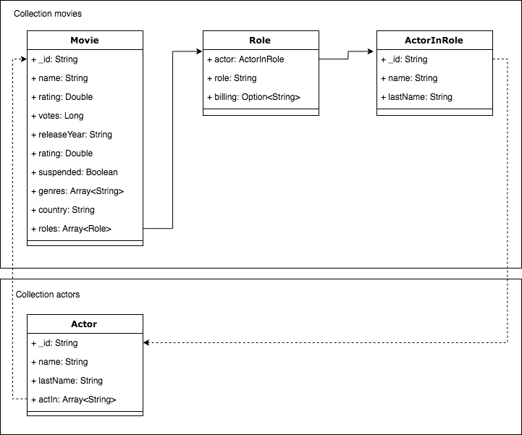
Exercices

Slide 17
Exercices
Rechercher le film « Batman Forever »
Rechercher le nombre de films qui ont une note supérieure à 6
Rechercher les films et émissions de TV « batman » (tips : utilisez une regex)
Rechercher le nombre de films annulés.
Rechercher les films dans lesquels « George Clooney » a joué
Rechercher le top 10 des films les mieux notés
Rechercher le top 10 des films les moins bien notés (ne pas prendre en compte les films sans votes)
Rechercher les acteurs prénommé « Kevin »
Rechercher le nombre d’acteur ayant joué dans 5 ou 6 films
Rechercher le nombre d’acteur ayant joué dans 5 films et se prénommant « George »
Notes:
1. db.movies.find({name: "Batman Forever"})
2. db.movies.count({rating: {$gt: 6}})
3. db.movies.find({name: /.*batman.*/i})
4. db.movies.count({suspended: true})
5. db.movies.find({roles: {$elemMatch: {"actor.name": "George", "actor.lastName": "Clooney"}}})
db.actors.find({"name": "George", "lastName": "Clooney"}), db.movies.find({_id: {$in: []}})
6. db.movies.find().sort({rating: -1}).limit(10)
7. db.movies.find({votes: {$gt: 0}}).sort({rating: 1}).limit(10)
8. db.actors.find({name: "Kevin"})
9. db.actors.count({$or: [{actIn: {$size: 5}}, {actIn: {$size: 6}}]})
10. db.actors.count({$and: [{actIn: {$size: 5}}, {name: "George"}]})

Slide 18
Création / Mise à jour

Slide 19
Création
db.collection.insert($document)
Auto génération du champ _id si non spécifié à la création. (ObjectId)
ObjectId:
12 bytes
4 : Timestamp de création (second)
5 : Random
3 : Compteur
Représentation hexadécimal : 507f1f77bcf86cd799439011
_id doit être unique, il sera toujours indexé (auto-index de mongo)
db.movies.insert({
"name": "The Avengers",
"rating": 8.1,
"votes": NumberLong(1105274),
"releaseYear": "2012",
"suspended": false,
"genres": ["Action", "Aventure", "Sci-Fi"]
})
db.characters.insert({
"_id": "42",
"name": "Luke Skywalker",
"planet": {
"name": "Tatooine",
"sector": "Arkanis",
"size": 10465,
"suns": ["Tatoo 1", "Tatoo 2"]
}
})
Notes:
Note : Timestamp de création ne garanti pas le sort si plusieurs documents ont été créés la même seconde.

Slide 20
Mise à jour
db.collection.update($query, $update, $options)
_id : est toujours immutable lors d’un update.
$query : similaire à la recherche.
$update : opération d’update (prochain slides)
$options
upsert : création du document si il n’existe pas (default : false)
multi : met à jour l’ensemble des documents qui répondes à la query (default: false)

Slide 21
Mise à jour : Remplacement
db.collection.update($query, document, $options)
db.characters.findOne({ _id: 42 })
{
_id: 42,
name: "Luke Skywalker",
planet: {
name: "Tatooine",
sector: "Arkanis",
size: 10465,
suns: ["Tatoo 1", "Tatoo 2"]
}
}
db.characters.update({ _id: 42 }, {
name: "Marvin"
})
db.characters.findOne({ _id: 42 })
{
_id: 42,
name: "Marvin"
}

Slide 22
Mise à jour : Opérateurs
$currentDate : met le champ spécifié à la date
{ $currentDate: { updatedAt: true, canceledAt: { $type: "timestamp" } } }
$inc : incrémente la valeur des champs avec les valeurs spécifiés.
{ $inc: { count: 1, left: -1 } }
$mul : multiplie la valeur des champs par les valeurs spécifiés
{ $mul: { cost: 2 } }
$rename : renomme le champ par les valeurs spécifiés
{ $rename: { old: "new" } }
$set : Change la valeur du champ par les valeurs spécifiés
{ $set: { name: "Marvin" } }
$unset : Supprime les champs
{ $unset: { rate: "" } }
$setOnInsert : Change la valeur des champs par les valeurs spécifiés lors d’un upsert (fonctionne également pour _id)
{ $setOnInsert: { _id: "M007" } }

Slide 23
Mise à jour : Opérateurs - Tableau
Index : identifie un élément par son index
{ $set: { 'actors.0.name': "Mark Hamill" } }
$addToSet : ajoute les éléments si non présent dans le champ
{ $addToSet: { actors: ["A01", "A02"] } }
$pop : supprime le premier (-1) ou le dernier (1) élément du champ
{ $pop: { actors: 1, roles: -1 } }
$pull : supprime tous les éléments qui match avec la valeur
{ $pull: { fruits: { $in: ["apples", "oranges"] }, vegetables: "carrots" } }
$push : ajoute l’élément à la fin du tableau
{ $push: { fruits: "pineapple", vegetables: "leeks" } }
$pushAll : ajoute les éléments à la fin du tableau
{ $push: { fruits: ["pineapple", "melon"] } }

Slide 24
Mise à jour : Opérateurs - Tableau
$ : met à jours le premier élément du tableau qui respecte la recherche
$[] : met à jours tout les éléments du tableau qui respecte la recherche (3.6+)
db.movies.update({ 'name': 'Star Wars : New Hope', 'roles.role': 'Luke Skywalker' },
{
$set: { 'roles.$.actor.name': 'Mark Hamill' }
}
)
db.movies.update({ 'name': 'Star Wars', 'roles.role': { $in: ['Palpatine', 'Darth Sidius'] } },
{
$set: { 'roles.$[].actor.name': 'Ian McDiarmid' }
}
)

Slide 25
Mise à jour : Opérateurs - Tableau
$[<identifier>] : met à jours les éléments qui respecte des query avancé (3.6+)
db.recipies.update({ name: "Tiramisu" },
{ $set: { 'ingredients.$[criteriaIngredient].compositions.$[criteriaComposition].rate': 0.54 } },
{
arrayFilters: [
{
'criteriaIngredient.name': 'egg'
},
{
'criteriaComposition.category': 'Protein',
'criteriaComposition.name': 'Ovalbumin',
}
]
}
)
db.movies.update({ "name": "Star Wars" },
{ $inc: { 'roles.$[criteriaRole].votes': 1 } },
{
arrayFilters: [
{
'criteriaRole.actor.name': 'Mark Hamill'
}
]
}
)

Slide 26
Mise à jour : Multi-Opérations
Possible de combiner l’ensemble des opérateurs pour effectuer une mise à jour.
L’opération est atomique sur un même document (simple ou multiple)
db.recipes.update({_id: "Tiramisu"}, {
$addToSet: { ingredients: [ "mascarpone" ] },
$set: { rate: 10 },
$inc: { votes: 1 },
$setOnInsert: { _id: "Tiramisu" }
})

Slide 27
Exercices
Pour les exercices d’insertion et de mise à jours vous allez avoir besoin du fichier « creation_update.js » qui contient toute les données à insérer / mettre à jour.
Insérer le film « The Avengers »
Insérer ou mettez à jours les acteurs jouant dans « The Avengers » (tips : utilisé l’option upsert, les ids des acteurs sont a utiliser uniquement lors d’une insertion.)
Mettre à jour le film « The Avenger » pour ajouter les rôles.
Une erreur est survenue sur le rôle de Robert Downey Jr., effectué une mise à jour pour corriger l’erreur de typo : { role: "Tony Stark / Iron Man" }
Notes:
1) db.movies.insert(c)
2) db.actors.update({
name: c.name, lastName: c.lastName
}, {
$addToSet: {
actIn: c.actIn[0]
},
$setOnInsert: {
_id: c._id,
name: c.name,
lastName: c.lastName
},
}, { upsert: true })
3) db.movies.update(
{_id: m._id},
{$set: {roles: r}}
)
4) db.movies.update(
{_id: m._id},
{$set: { "roles.$[criteriaRole].role": "Tony Stark / Iron Man" }},
{ arrayFilters: [
{"criteriaRole.actor.name": "Robert", "criteriaRole.actor.lastName": "Downey Jr" }
]}
)

Slide 28
Suppression

Slide 29
Suppression
db.collection.deleteOne($query)
$query : similaire à la recherche.
db.collection.deleteMany($query)
$query : similaire à la recherche.
Notes:
Note : Timestamp de création ne garanti pas le sort si plusieurs documents ont été créés la même seconde.

Slide 30
Exercices
En réalité nous ne voulons que les films de 2012, supprimer tout les autres

